Slide 1




开发挑战！
2022.11.18

Slide 2
【本次课题】
设计一个简单能用的年假系统

Slide 3
01
01
年假系统
应用设计

Slide 4
应用设计
年假后台管理
年假申请表

Slide 5
应用说明
01
年假后台管理
通过管理员录入用户的年度年假数据
02
年假申请应用
用户通过填写请假的开始，结束时间。将年假申请提交给上级
Notes:
年假管理后台用以登录所有用户的年度年假数据。
年假申请就是用户登记使用年假的申请。用户通过填写年假的开始结束时间，自动计算出年假的天数，然后提交给上级审批。

Slide 6
需要实现的效果
提交审批
批准
驳回
当申请驳回时，并不会处理用户的剩余年假。
年假后台管理
年假申请表
当申请批准时，自动更新年假管理后台用户的剩余年假。
Notes:
我们要做的是只有当年假被批准时，才会更新年假管理的应用

Slide 7
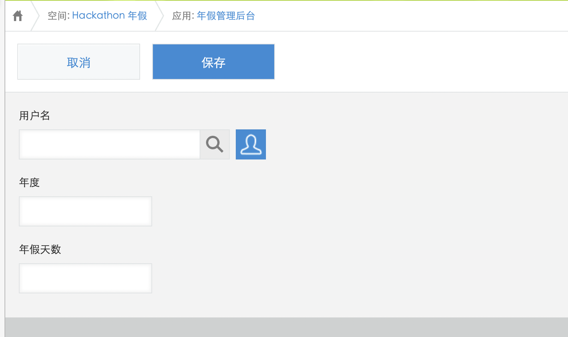
年假后台管理
字段：
用户名
年度
年假天数
数据统一由管理人员按照年度进行录入
Notes:
这边通过最少的字段来实现我们想要的功能。所以这边只设计了三个必要字段。
用户名通过用户选择来选择用户，年度填入比如录入今年2022.
最后录入初始年假天数。

Slide 8
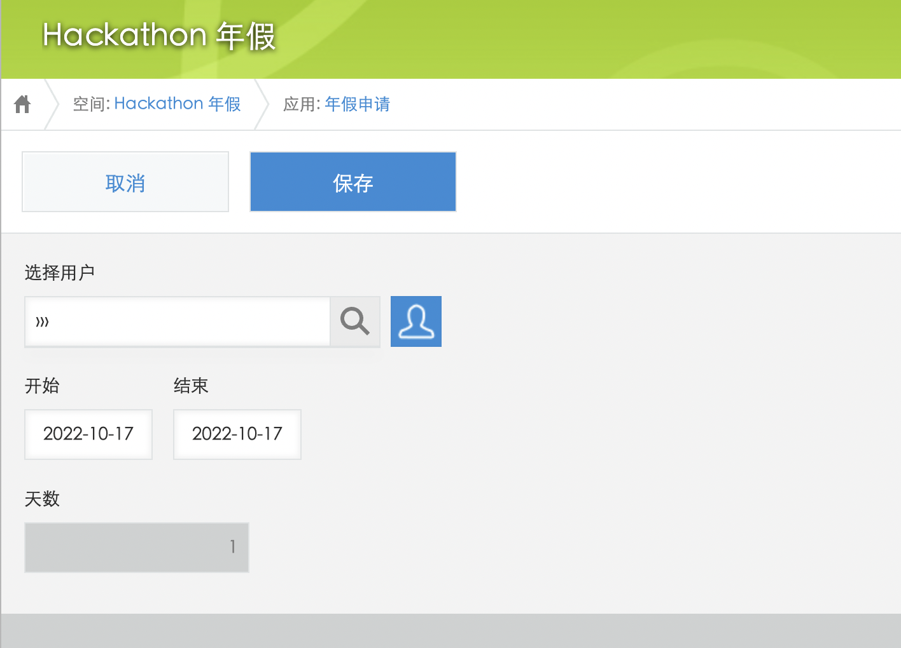
年假申请应用
字段：
选择用户
开始时间、结束时间。
天数
Ps:天数需要设计自动计算公式，
实现通过结束时间和开始时间的差值，来自动计算出天数
提示： 1+(endDate-startDate)/86400
Notes:
接下来是年假申请的应用，年假申请依然使用最少的字段，选择用户，年假的开始结束时间。
不过这边有个小小的技巧。我没有使用单行文本框让用户自己填写天数。而是使用了一个自动计算公式。类似于excel上的公式一样。比如说计算天数，可以通过结束时间字段减去开始时间字段就能计算出天数。
当然因为kintone的时间计算可以精确到秒，所以还需要做个时间转换。同时还需要加上1，因为默认开始是0点，而结束是24点。

Slide 9
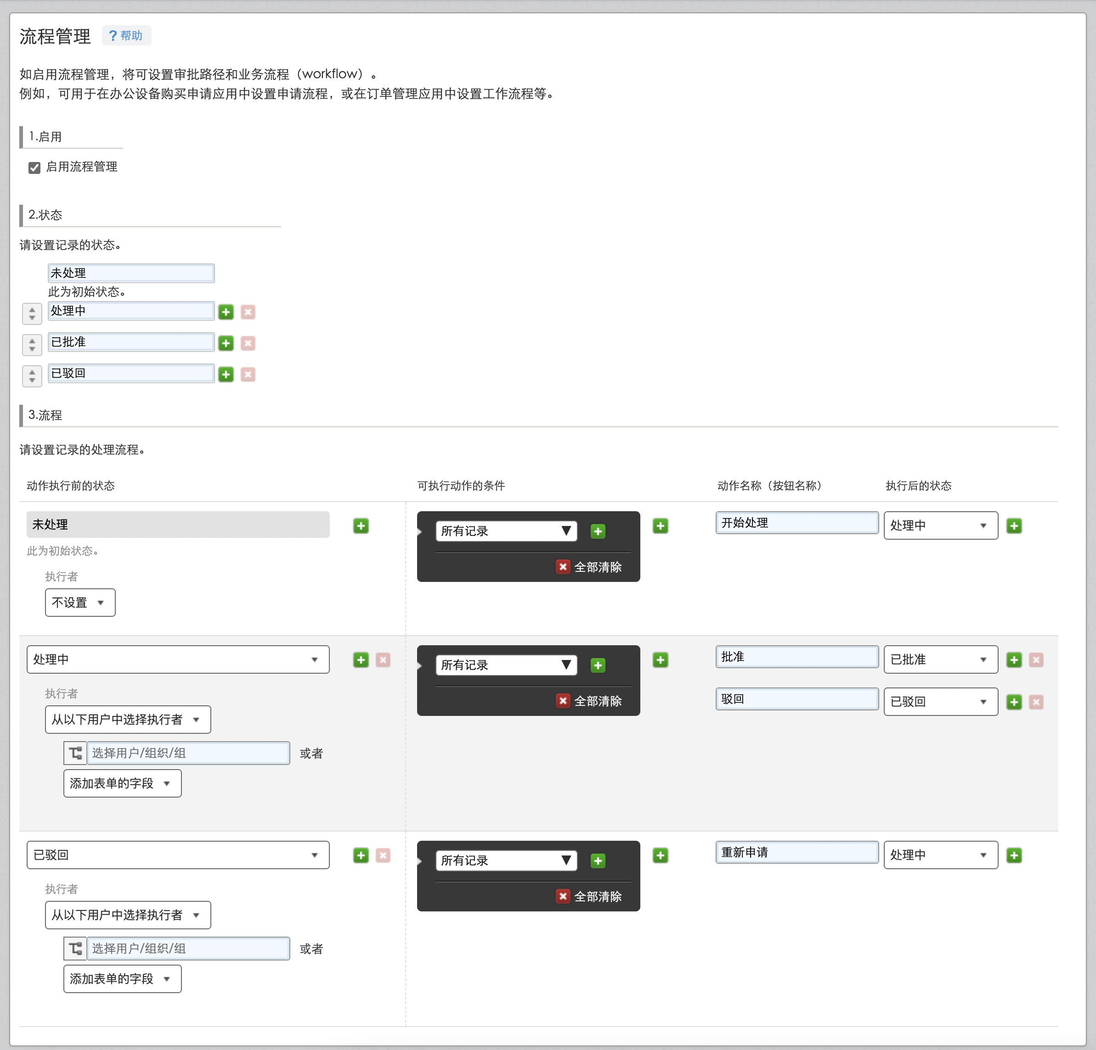
年假申请流程设计
Notes:
Kintone流程设计这块。相信大家作为kintone的深度使用者。应该是得心应手。
这边也简单设计了几个状态。分别是 未处理。处理中，已批准以及已驳回。
其中上级可以对申请进行批准以及驳回操作。
但是因为现在我们是演示环境，用户有限。所以上级的执行者这块。我们不做填写。这样可以自己申请，自己处理。

Slide 10
自定义问题思考
需要实现的功能：
在用户的申请被批准时，需要先查询下该用户是否还有剩余年假，如果有剩余年假，则批准成功，
且自动扣除他请的年假数。
如果没有剩余年假，需要提示用户年假不足。
Notes:
1 确定自定义开发的触发事件
2 获取申请年假的用户id
3 设置查询年假管理后台的条件
4 获取用户的剩余年假数
5 如果没有记录，需要提示用户（该用户还未登记年假信息）
6 如果剩余年假小于申请的年假数，则提示年假不足
7 准备更新年假管理应用的信息
8 通过记录id来更新用户的年假管理后台的信息

Slide 11
问题解析
触发时机
自定义开发的触发时机（事件） “流程管理的动作执行事件”
获取用户剩余年假
如何获取申请年假的用户id
设置查询年假管理后台的条件
获取用户的剩余年假数
如果没有记录，需要提示用户（该用户还未登记年假信息）
如果剩余年假小于申请的年假数，则提示年假不足
更新用户剩余年假
准备更新年假管理应用的信息（计算出新的剩余年假）
通过记录id来更新用户的年假管理后台的信息
Notes:
1 确定自定义开发的触发事件（不是记录添加时，也不是记录编辑时，而是流程管理的动作执行事件：批准操作时。）
接下来是要考虑获取用户的剩余年假
2 获取申请年假的用户id
3 设置查询年假管理后台的条件
4 获取用户的剩余年假数
5 如果没有记录，需要提示用户（该用户还未登记年假信息）
6 如果剩余年假小于申请的年假数，则提示年假不足
当用户有正常年假可以申请，且批准时，就会准备更新年假管理应用了
7 准备更新年假管理应用的信息（计算出新的剩余年假）
8 通过记录id来更新用户的年假管理后台的信息

Slide 12
开发挑战大赛规则
1
2
3
4
导入应用
》
自定义开发
》
》
上传代码
验证
对nianjia_challenge.js
代码进行修改完善
更改代码中年假后台管理应用的id变量
替换代码文件中的①～⑩
部分，可以通过应用“年假申请系统自定义选择题”对应的编号查找答案。
请千万注意，不要修改其中的引号等。因为改错引号可能导致代码运行失败。
上传自定义代码至“年假申请”应用
添加记录
验证效果
进入自己的空间
通过导入模版文件
（开发挑战）年假管理.zip
创建的方式导入应用模版
Notes:
年假系统的自定义开发讲解就到这里，接下来，就是我们的开发挑战大赛了。
规则是这样的
1 导入应用模版
2 打开nianjia_challenge.js 这个自定义js文件
对nianjia_challenge.js 这个自定义js文件进行完善，这边为了缩减难度，只需要大家对其中空缺的1-10部分进行填空替换。这填空的答案也是选择题。可以在“年假申请系统自定义选择题”这个应用中找到相对的答案。你们只需要选择出你的答案，并且替换1-10就行了。
第一部分导入应用需要我们的工作人员进行现场检查。确保应用导入的位置为自己的空间。
指导大家使用在线代码编辑工具，然后传到kintone的方式（https://lightly.teamcode.com/）
项目快照：https://2f26705648-share.lightly.teamcode.com/

Slide 13
THANK YOU !
cybozu developer network

